Slide 1
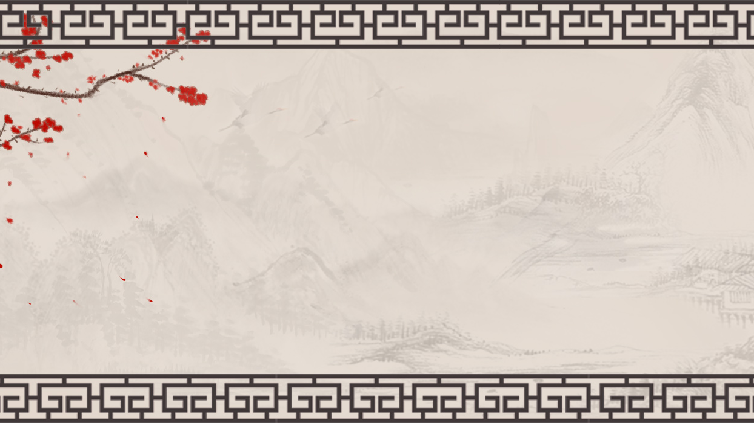
《文言文两则》
语文精品课件 六年级下册
授课老师：某某 | 授课时间：20XX.XX
某某小学

Slide 2
壹
课前导读
肆
课堂小结
贰
字词揭秘
伍
课堂练习
叁
课文讲解

Slide 3
课前导读
孟母三迁
孟子小时候很贪玩，还喜欢模仿他人。他家原来住在坟地附近，所以他常常玩筑坟墓或学别人哭拜的游戏。孟子的母亲认为这样不好，就把家搬到集市附近，可是孟子又模仿做生意的人夸口叫卖。孟母认为这个环境也不好，就把家搬到学堂旁边。于是，孟子就跟着学生学习礼节和知识。孟母心里很高兴，认为这里才是适合儿子居住的地方，就不再搬家了。

Slide 4
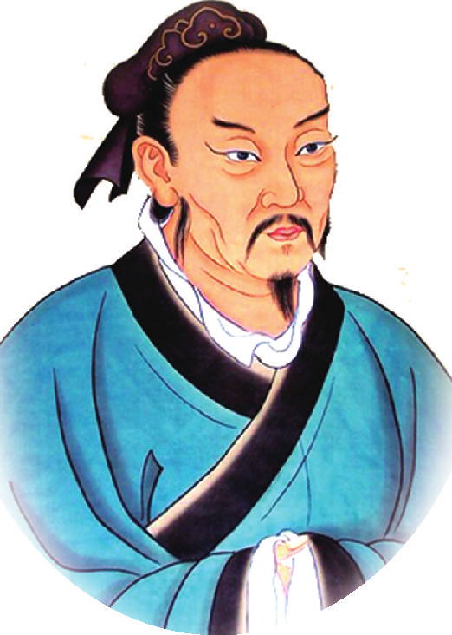
课前导读
作者简介
孟子（约公元前372—公元前289），名轲，字子舆，战国时期邹国（今山东邹城）人。我国古代著名的思想家、教育家。后世将他与孔子合称为“孔孟”。
主要作品：《孟子》（孟子与他的弟子合著）。

Slide 5
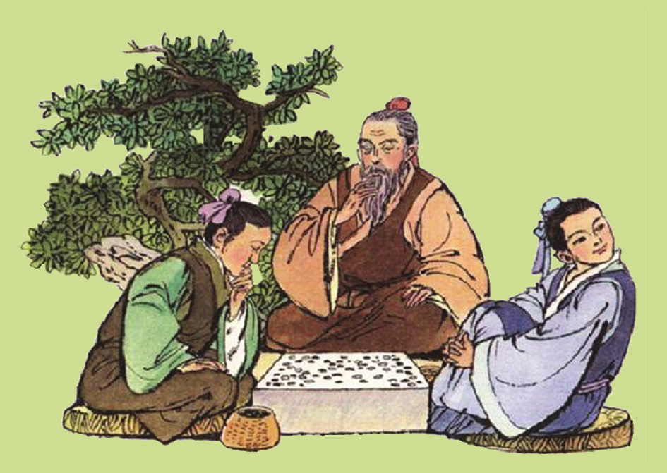
整体感知
学 弈
下棋
谁学下棋？
跟谁学下棋？
学的结果怎么样？

Slide 6
学习《学奕》
读的速度要慢。
停顿要得当。
弈秋，通国之/善弈者也。使/弈秋/诲/二人弈，其一人/专心致志，惟/弈秋之为听；一人/虽/听之，一心以为/有鸿鹄/将至，思/援弓缴/而射之。虽/与之/俱学，弗若之矣。为是/其智/弗若与？曰：非/然也。
zhuó
wèi

Slide 7
学习《学奕》
多音字
zhuó（ ）
wèi（ ）
弓缴
因为
缴
为
jiǎo （ ）
wéi （ ）
缴械
为难

Slide 8
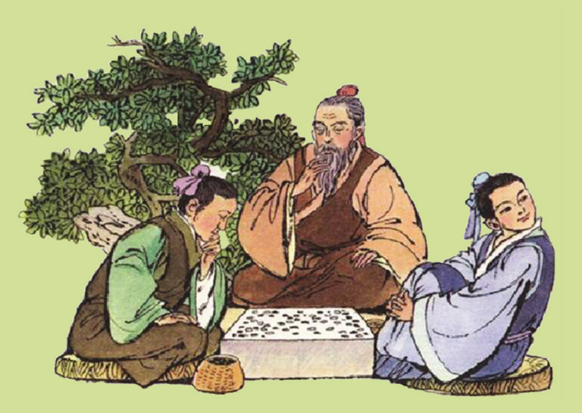
学习《学奕》
自由读课文，对照注释，弄懂每句话的意思，理解故事的内容。

Slide 9
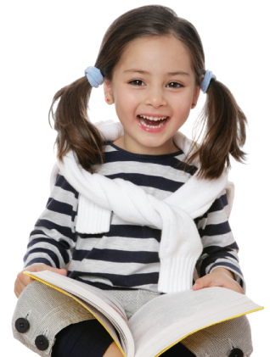
学习《学奕》
理解“之”在不同句子里的不同意思。
弈秋，通国之善弈者也。
惟弈秋之为听。
一人虽听之……思援弓缴而射之。
虽与之俱学，弗若之矣。

Slide 10
学习《学奕》
不如
这样
为是其智弗若与？曰：非然也。
通假字“与”：同“欤”，句末语气词，表示疑问，跟“吗”“呢”相同。

Slide 11
学习《学奕》
自由读课文，对照注释，想想每句话是什么意思，再连起来说说课文的内容。

Slide 12
学习《学奕》
使弈秋诲二人弈，其一人专心致志，惟弈秋之为听；一人虽听之，一心以为有鸿鹄将至，思援弓缴而射之。
教导。
一心一意；精神集中。
只听弈秋的教诲。
指天鹅大雁一类的鸟。
引，拉。
将要到来。

Slide 13
学习《学奕》
句意：让弈秋教两个人下棋，其中一个人一心一意集中精神，只听弈秋讲的内容；另一人虽然也在听弈秋讲课，一心认为有天鹅将要飞来，想着拉弓搭箭去射它。

Slide 14
学习《两小儿辩日》
三人行，必有我师焉。
知之为知之，不知为不知，是知也。
——孔子

Slide 15
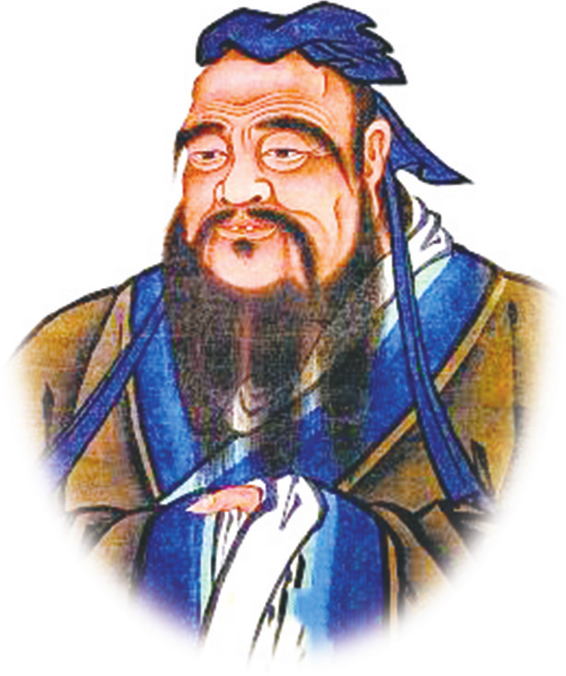
学习《两小儿辩日》
孔子（公元前551—公元前479），
名丘，字仲尼。春秋时期鲁国陬邑（今
山东曲阜）人，我国古代著名思想家、
政治家、教育家，儒家学派的创始人，
被后世尊为“孔圣人”。
孔子去世后，其弟子及再传弟子把孔子及其弟子的言行和思想记录下来，编成《论语》一书，流传于世。

Slide 16
学习《两小儿辩日》
朗读课文，要求读准字音。若遇到读不准的字，请画出来，查工具书，同桌交流或举手询问老师。

Slide 17
学习《两小儿辩日》
两小儿辩日
孔子东游，见两小儿辩斗，问其故。
一儿曰：“我以日始出时去人近，而日中时远也。”
一儿曰：“我以日初出远，而日中时近也”。

Slide 18
学习《两小儿辩日》
一儿曰：“日初出大如车盖，及日中则如盘盂，此不为远者小而近者大乎？”
一儿曰：“日初出沧沧凉凉，及其日中如探汤，此不为近者热而远者凉乎？”
孔子不能决也。
两小儿笑曰：“孰为汝多知乎？”
yú
cānɡ
shú
rǔ

Slide 19
学习《两小儿辩日》
书写指导：左中右结构，中间的言字旁要写得小而窄。

Slide 20
学习《两小儿辩日》
解释带点的字，并说出这句话的意思。
问其故。
及日中则如盘盂。
我以日始出时去人近，而日中时远也。
孰为汝多知乎？
.
.
.
.

Slide 21
学习《两小儿辩日》
读课文，思考下列问题：
两个小孩争论的是什么问题？
他们各自的观点是什么？
他们是怎样说明自己的观点的？

Slide 22
学习《两小儿辩日》
两个小孩争论的是什么问题？
争论的是太阳离人远近的问题。

Slide 23
学习《两小儿辩日》
他们各自的观点是什么？
小儿甲
日始出时近，日中时远
小儿乙
日初出远，日中时近

Slide 24
学习《两小儿辩日》
他们是怎样说明自己的观点的？
小儿甲：日初出大如车盖，及日中则如盘盂，此不为远者小而近者大乎？
视觉
小儿乙：日初出沧沧凉凉，及其日中如探汤，此不为近者热而远者凉乎？
触觉

Slide 25
学习《两小儿辩日》
他们争执不下，就去问谁？
孔子

Slide 26
学习《两小儿辩日》
孔子最后做出判断了吗？你是从哪句话看出来的？
不能决也

Slide 27
学习《两小儿辩日》
通过对本课的学习和讨论，你们从课文中受到什么启示？
两小儿：善于观察，说话有理有据。
孔子：实事求是，敢于承认自己学识不足。

Slide 28
学习《两小儿辩日》
演一演
四人一组合作练习创造性的表演，分旁白、孔子、一儿 、另一儿四个角色。

Slide 29
学习《两小儿辩日》
我们是采用什么方法学习这篇文言文的？
学习文言文的基本方法：
反复认真读课文——联系注释说文意——研读交流悟道理

Slide 30
学习《两小儿辩日》
拓展阅读：
课外阅读其他的文言文小故事，如《揠苗助长》《郑人买履》《掩耳盗铃》。

Slide 31
课堂小结
《学奕》讲的是弈秋教两个人下棋的事，说明在同样条件下持不同的态度做事，就会得到不同的结果，告诉我们学习必须专心致志，绝不可三心二意的道理。

Slide 32
课堂小结
《两小儿辩日》小故事通过写两个孩子围绕着太阳什么时候离人近，什么时候离人远的问题进行辩斗，孔子面对这个问题无法作出科学的判断，体现了两小儿善于观察、说话有理有据和孔子实事求是的态度。

Slide 33
课堂练习
一、辨字组词。
诲（ ）
悔（ ）
援（ ）
缓（ ）
教诲
支援
后悔
缓慢

Slide 34
课堂练习
二、读了《学弈》这篇课文，你明白了什么道理？选择正确答案打“√”。
1.学习必须持之以恒，不能半途而废。
（ ）
2.学习必须专心致志，绝不可三心二意。
（ ）
3.学习必须不怕困难，知难而进。（ ）
√

Slide 35
感谢聆听
语文精品课件 六年级下册
授课老师：某某 | 授课时间：20XX.XX
某某小学

